Slide 1
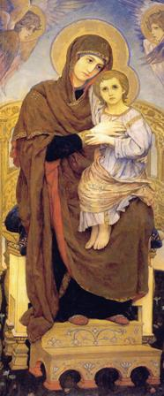
Рождество –
день рождения Иисуса Христа
Около двух тысяч лет отмечают этот праздник миллионы людей одной веры в разных странах

Slide 2
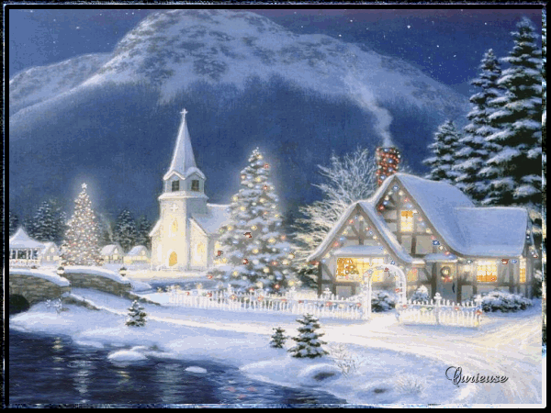
Православное Рождество 7 января –
в России
Католическое Рождество 25 декабря –
в европейских странах и в Америке

Slide 3
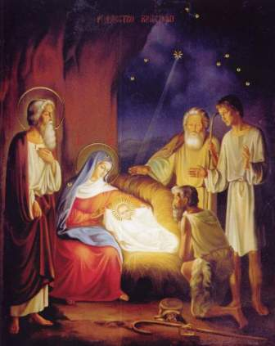
В этот день обычно вспоминают рождественскую историю о рождении младенца в яслях. От матери его Марии.
Первыми гостями божественного младенца были простые пастухи, которым Ангел возвестил о Рождестве Христовом: «Я возвещаю вам великую радость, которая будет всем людям: ибо ныне родился вам в городе Давидовом Спаситель, Который есть Христос Господь!
Затем мудрецы с Востока посетили младенца.

Slide 4
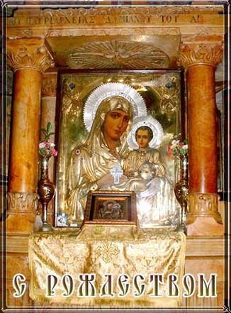
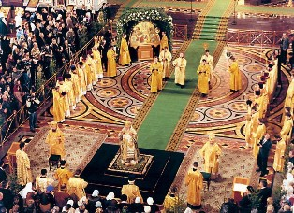
В храмах в рождественскую ночь на 25 декабря (7 января по новому стилю) повсеместно идут праздничные богослужения. Горят все подсвечники, паникадила, радостно поет славословия хор.

Slide 5
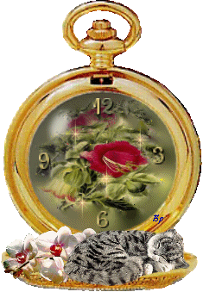
В старые времена, когда часы били полночь, все обменивались подарками, поздравляли друг друга, загадывали желания.
Ведь считалось, что на Рождество небо раскрывается земле, и силы небесные исполняют все задуманное. Но желания обязательно должны быть добрыми.

